Slide 1



状元成才路
练习
状元成才路
（教材P63-P65做一做和练一练）

Slide 2
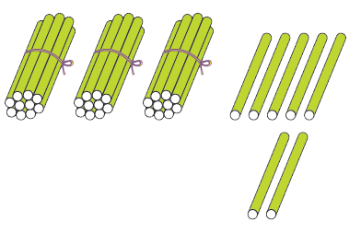

状元成才路
1.圈一圈，算一算。
[教材P63 做一做第1题]
51－36＝_____
15
状元成才路
5 1
3 6
－（ ）
1
5
（ ）

Slide 3
2.
[教材P63 做一做第2题]
56－34＝
22
70－18＝
52
87－49＝
38
74－9＝
65
5 6
7 0
7 4
8 7
（ ）
（ ）
1 8
4 9
9
－
3 4
－
－（ ）
－（ ）
5
3
8
6
5
2
2
（ ）
（ ）
2
（ ）
（ ）

Slide 4
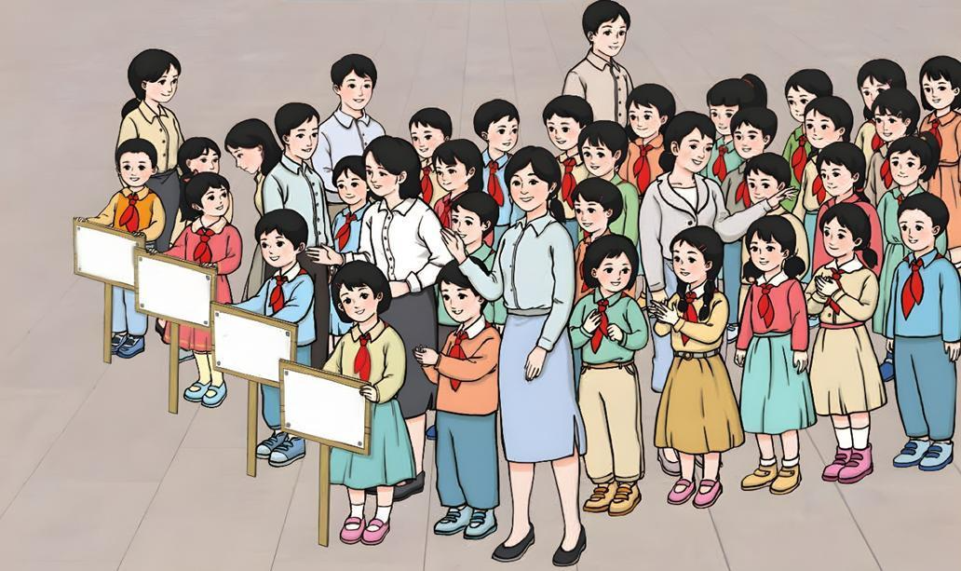
3.根据第56页中的信息，请你尝试提出其他数学问题并解答。
[教材P63 做一做第3题]
一（1）班
35人
一（2）班
32人
一（3）班
37人
一（4）班
34人

Slide 5
4.列竖式计算。
[教材P64 练一练 第1题]
39－23=
16
74－34=
40
99－14=
85
57－26=
31
3 9
7 4
9 9
5 7
－ 2 3
－3 4
－1 4
－2 6
1
6
4
0
8
5
3
1

Slide 6
4.列竖式计算。
[教材P64 练一练 第1题]
43－29=
14
72－27=
45
61－3=
58
54－16=
38
.
.
.
.
4 3
7 2
6 1
5 4
－2 9
－2 7
－ 3
－1 6
1
4
4
5
5
8
3
8

Slide 7
5.在 里填上合适的数。
[教材P64 练一练第2题]
5 7
4 2
8 0
－
2 4
－
1 6
－
4 7
3
3
2
6
3
3

Slide 8
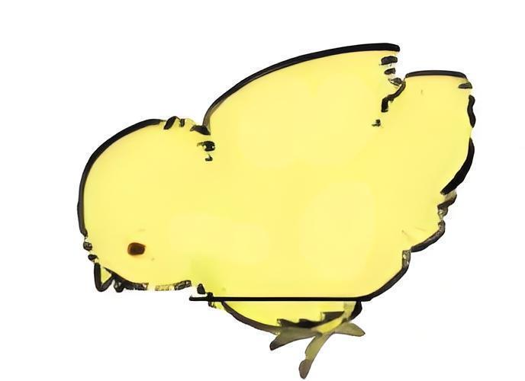
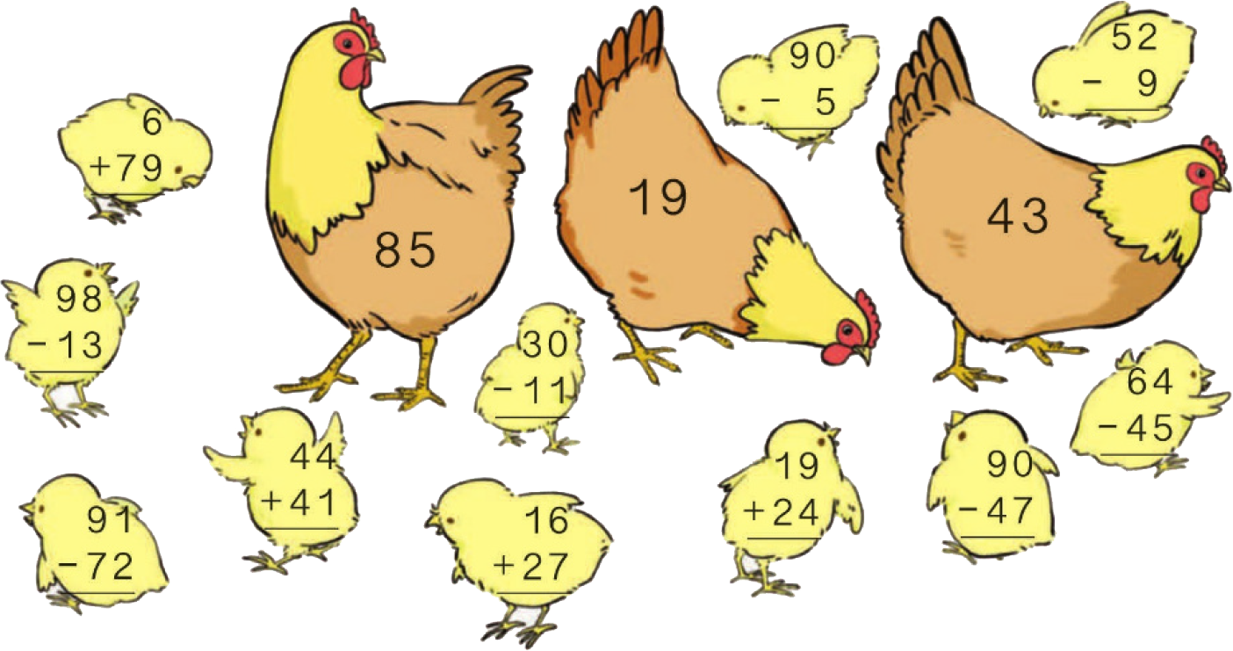
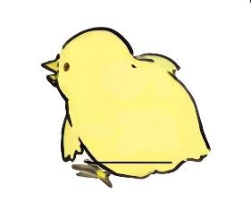
6.连一连，找妈妈。
[教材P64 练一练 第3题]
91
-72
90
- 5

Slide 9
7.先算出每张卡片上两个数的和，再算出它们的差。
[教材P64 练一练 第4题]
45
27
53
9
62
25
41
37
70
19
44
38
72
62
87
78
89
82
和：___ ___ ___ ___ ___ ___
4
差：___ ___ ___ ___ ___ ___
18
44
37
51
6

Slide 10

8.下面的计算正确吗?把不正确的改正过来。
[教材P65 练一练第5题]
43 - 8 = 45
40 - 28 = 22
43 - 8 = 35
40 - 28 = 12
83 - 36 = 59
83 - 36 = 47
4 0
8 3
4 3
－ 2 8
－ 3 6
－ 8
2 2
9
5 5
1
4
7
3

Slide 11
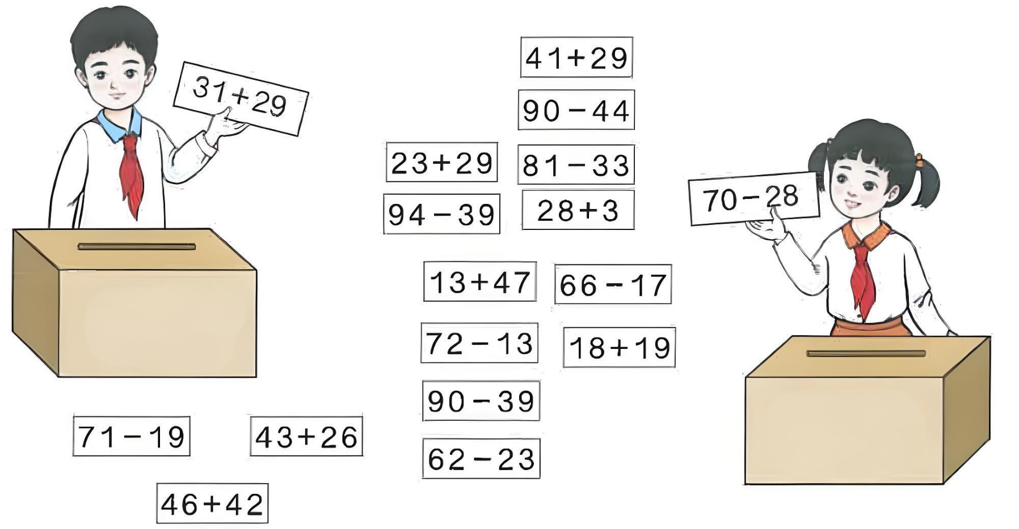
9.选卡片。
[教材P65 练一练 第6题]
得数比50大的算式
得数比50小的算式

Slide 12
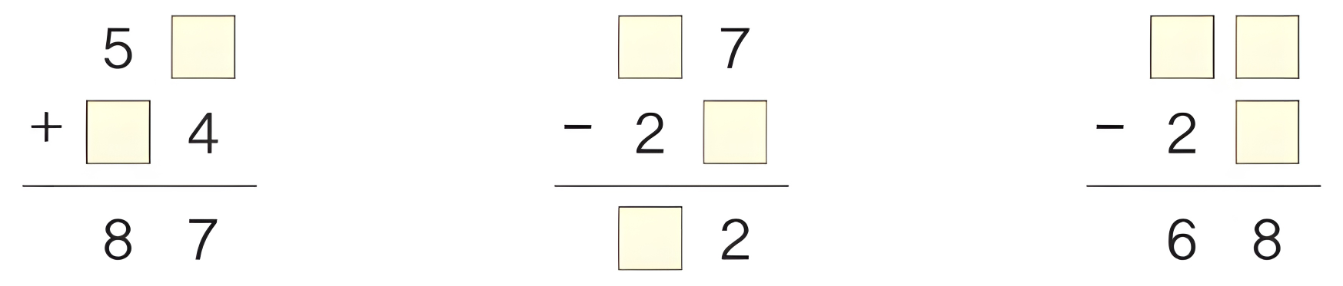
10.在□里填上合适的数。
[教材P65 练一练 第7题]
3
3
9
3
3
5
5
1
后两道题答案不唯一

Slide 13
11.
[教材P65 练一练 第8题]
87－27－39 =
21
72－26－35 =
11
40+23－12 =
51
.
.
8 7
6 0
7 2
4 6
4 0
6 3
－2 7
－3 9
－2 6
－3 5
+ 2 3
－1 2
6
0
2
1
4
6
1
1
6
3
5
1

Slide 14
12.外圈哪个数减里圈哪个数，得数是62？
[教材P65 练一练 第9题]
98
18
71
9
29
36
91
80

